Slide 1
Непотизм в українській політиці

Slide 2
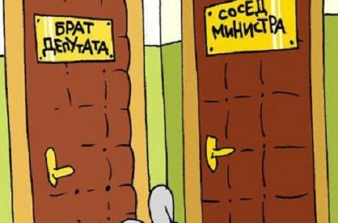
Кумівство(непотизм)
Непотизм — надання родичам або знайомим посад незалежно від їхніх професійних здібностей. Інша назва —кумівство.

Slide 3
Самим плідним кумом був Президент Віктор Ющенко – хрестив аж 17 дітей!

Slide 4
Віталій Ярема, сівши у прокурорське крісло, теж потурбувався про своїх кумів і їхніх нащадків. Гримнули чергові кадрові зміни. Втім, нічого нового – ті самі «любі друзі»

Slide 6
А кумівські зв’язки президента Петра Порошенка ведуть аж до Януковича і Табачника

Slide 7
Дерево кумівських зв’язків Порошенко

Slide 8
Політичні скандали

Slide 9
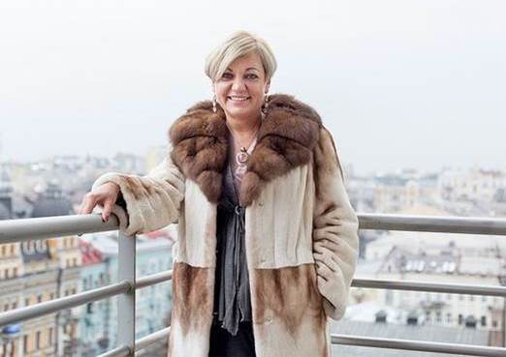
Син глави НБУ Валерії Гонтаревої любить шиканути, як і його матір…

Slide 10
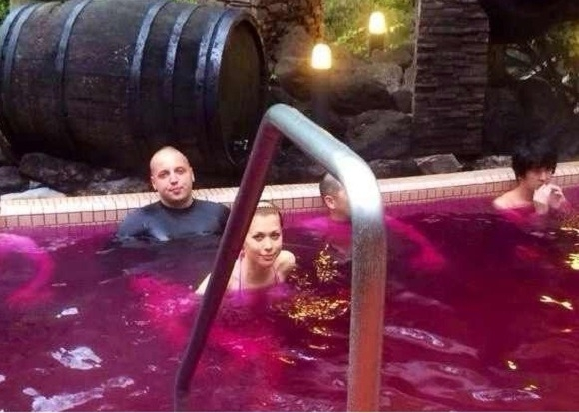
26-річний Антон ласує устрицями, футбол дивиться з VIP-ложі, купається в басейні звином!

Slide 11
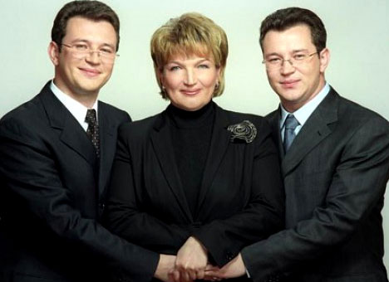
Колишній міністр охорони здоров’я Раїса Богатирьова виховала двох синів – Ігоря й Олександра

Slide 12
Ігор очолював Донецьку обласну організацію партії Тигіпка, був першим заступником директора «Укренерго» та головою ВАТ «Укренерговугілля». Олександр прославився у зв’язку зі скандалом навколо компанії «Фармстандарт-Біолік», яка виробляла вакцину проти гепатиту В. Від цієї вакцини померло 11 дітей.

Slide 13
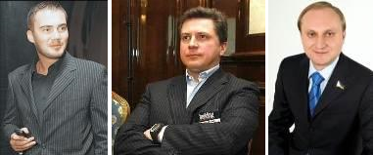
За списками Партії Регіонів і по мажоритарних округах у Парламент свого часу увійшли: син президента Віктор Янукович-молодший, син прем'єр-міністра Олексій Азаров, син генерального прокурора Артем Пшонка

Slide 14
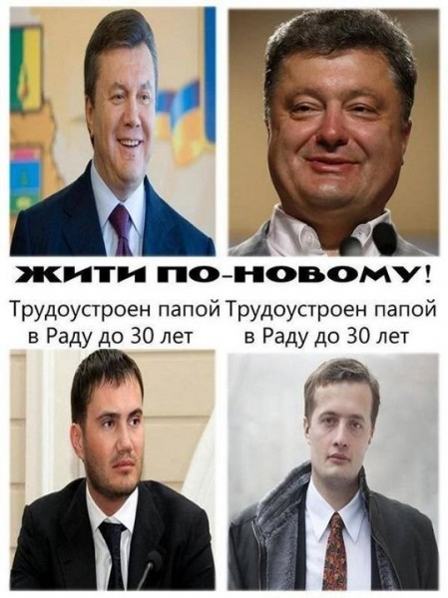
Син Януковича потрапив у Верховну Раду, бо «кумівство і корупція». А син Порошенка – сидить в Раді, бо він «молодий геній»

Slide 15
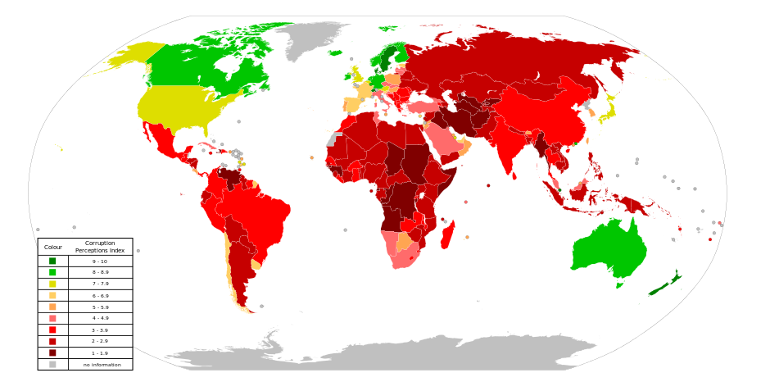
Через кумівство, хабарництво й інші зловживання високопосадовців, Україна належить до країн з найвищим рівнем корупції!

Slide 16
Скоро будемо випускати спеціальну валюту для корупціонерів

